Slide 1
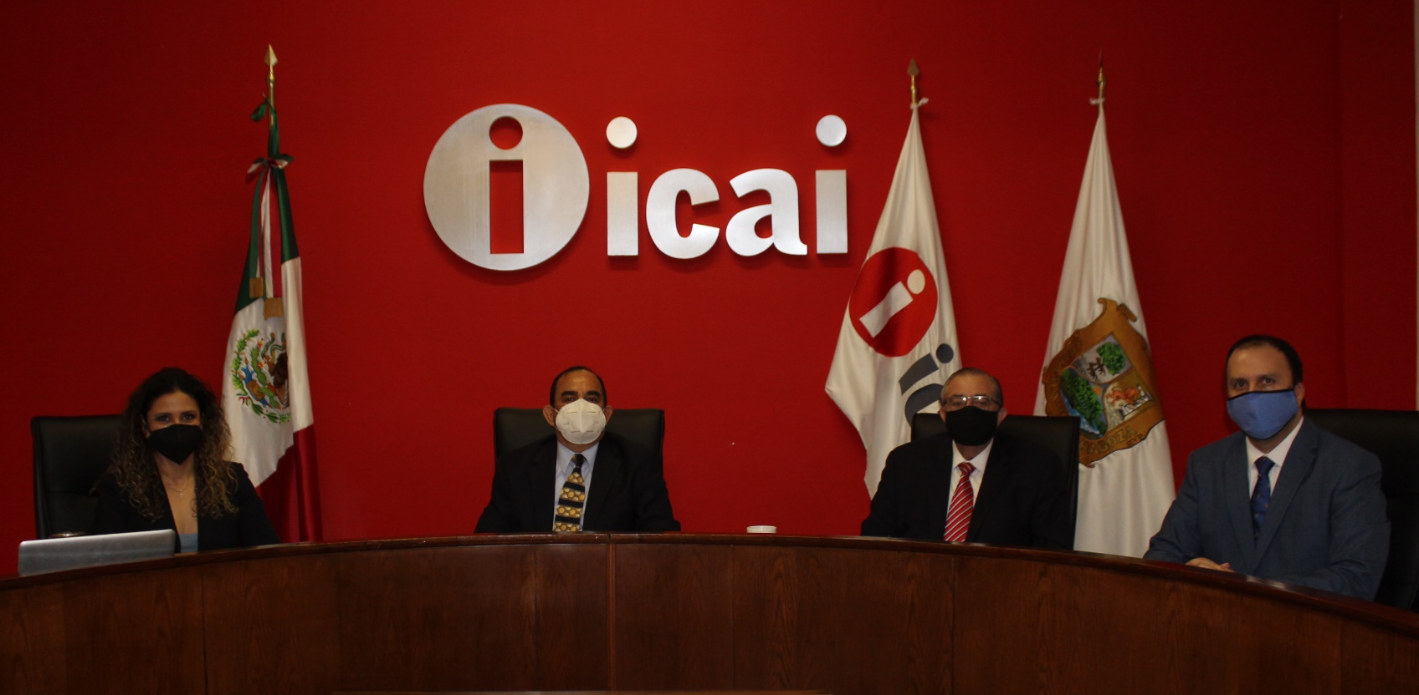
Marzo 2021
Agenda del mes
Notes:
1

Slide 2
Actividades marzo 2021
Lunes 8 de marzo
Asiste la comisionada del ICAI, Bertha Icela Mata Ortiz a Sesión de Cabildo por el Día internacional de la Mujer.
Lunes 8 de marzo
En el programa de radio “El Poder de la Transparencia” estuvo invitada la Comisionada Bertha Icela Mata Ortiz, quien charló con Víctor Antero Flores sobre la conmemoración del Día Internacional de la Mujer.

Slide 3
Actividades marzo 2021
Martes 9 de marzo
El Comisionado Presidente del ICAI, Luis González Briseño participó, junto al Presidente del Sistema Anticorrupción del Estado de Coahuila de Zaragoza, Juan Adolfo Von Bertrab Saracho en una charla virtual con estudiantes de la Universidad Carolina de la carrera de Ingeniería en Sistemas.
Miércoles 10 de marzo
Firma del Convenio de Colaboración entre el ICAI y el Congreso del Estado de Coahuila, esto dentro de la ceremonia del Día del Archivista Saltillense, evento en el que se reconoció la trayectoria de archivistas de la ciudad.

Slide 4
Actividades marzo 2021
Miércoles 17 marzo
Se llevó a cabo la 197 Reunión Ordinaria de Consejo del Instituto Coahuilense de Acceso a la Información. De acuerdo a los protocolos de seguridad por el Covid-19, no hay asistentes a dicha sesión, por lo que, desde hace meses se transmite en vivo por Facebook.
Lunes 22 de marzo
En “El Poder de la Trasparencia”, Víctor Antero Flores entrevistó a Reynaldo Rosas Cepeda, Director de Datos Personales del ICAI.

Slide 5
Actividades marzo 2021
Martes 23 de marzo
El Comisionado Presidente del ICAI, Luis González Briseño ofreció una charla virtual a integrantes del Colegio de Contadores Públicos de Saltillo .
Martes 23 de marzo
El Comisionado Presidente del ICAI, Luis González Briseño, acompañó al Magistrado Presidente del Tribunal Superior de Justicia del Estado de Coahuila a la celebración del Día del Archivista.

Slide 6
Miércoles 24 de marzo
El Comisionado Presidente del ICAI, Luis González Briseño, junto a la Consejera Presidenta del Instituto Electoral de Coahuila, Gabriela de León, firmaron el Convenio del Programa Candidato Transparente. En el evento contaron con la presencia de la Comisionada Presidenta del INAI, Blanca Lilia Ibarra Cadena como testigo de honor y el Comisionado del INAI, Francisco Javier Acuña.
Lunes 29 de marzo
En el Programa de radio “El Poder de la Transparencia”, el invitado fue el Director General del Instituto Coahuilense de Acceso a la Información Pública, Luis Fernando García Abusaíd, quien charló con Víctor Antero Flores sobre temas de Género y equidad.

